Slide 1
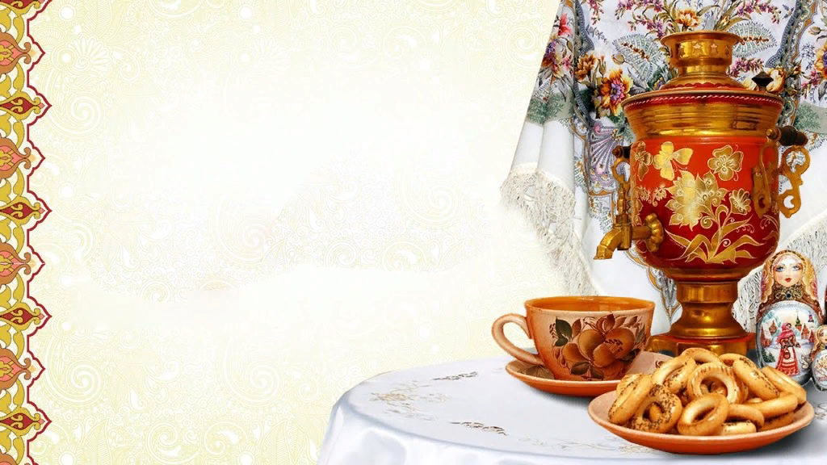
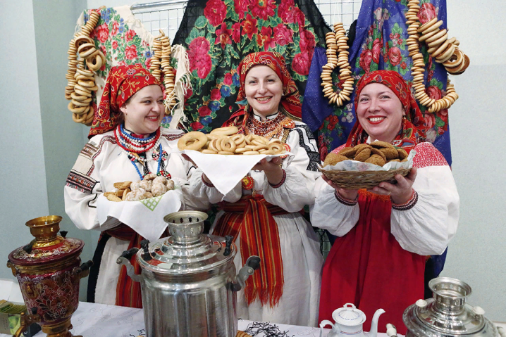
«Традиции русского гостеприимства»

Slide 2
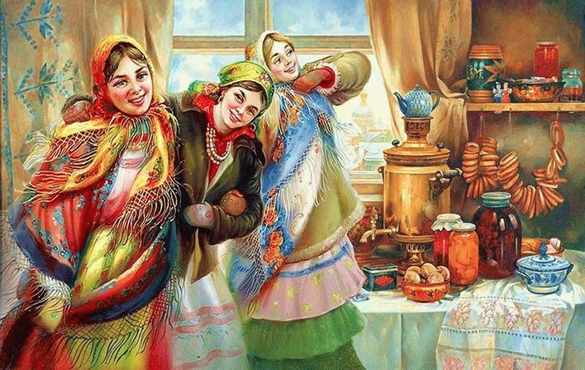
Современное русское гостеприимство отражает древнейшие обычаи предков, которые сформировали менталитет народа и прочно «срослись» с его представлениями о радушии, хлебосольстве. Обычаи гостеприимства нашли свое выражение в фольклоре, всевозможных пословицах и поговорках, прекрасно отображающих отношение русских людей к гостям.
Как на Руси звали гостя? В старину на Руси деревни и города находились на большом удалении друг от друга. Поездка в соседний населенный пункт представляла собой грандиозное событие и могла занимать до нескольких недель. По этим причинам любой
пришлый человек являлся желанным
гостем. Он приносил с собой новости,
мог рассказать что-то интересное
Или предупредить о надвигающейся
опасности. В гости звали уважительно, с особым почтением
и радушием. «Милости прошу к
нашему шалашу», «Милости просим!».
Желанных гостей буквально зазывали
к себе в дом. Это обращение
Подразумевало и то, что человеку
будет оказан очень почтительный прием.

Slide 3
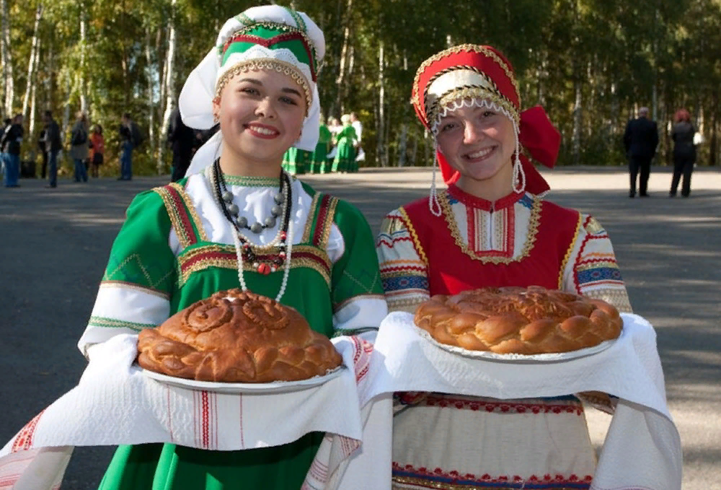
Как встречали гостей.
Известная русская традиция встречать гостей караваем хлеба и солонкой, доверху заполненной солью, берет начало в глубочайшей древности. Изначально она символизировала готовность отдать гостю самое дорогое и истинно ценное, что есть в доме, — хлеб. Человек, переживший хоть один неурожайный год и голод, прекрасно понимал значение этой традиции. Поднесение каравая хлеба с солью означало очень многое. Оно символизировало
установление мира и добрососедских отноше-
ний. В Московском и некоторых других
княжествах жители считали, что словосочетание
«хлеба да соль» отвращает от дома и людей
любое зло. Традиция встречать долгожданных,
Дорогих гостей хлебом-солью сохранилась до
сих пор. Она используется на свадьбах.
Хлеб-соль гостям подносила хозяйка дома.
Она кланялась пришлым в пояс и приветствовала их самыми ласковыми и уважительными словами: «Заходите, дорогие гости! Просим!» Гость должен был съесть кусочек хлеба, обмакнув его слегка в солонку. Затем он приветствовал и целовал радушную хозяюшку.

Slide 4
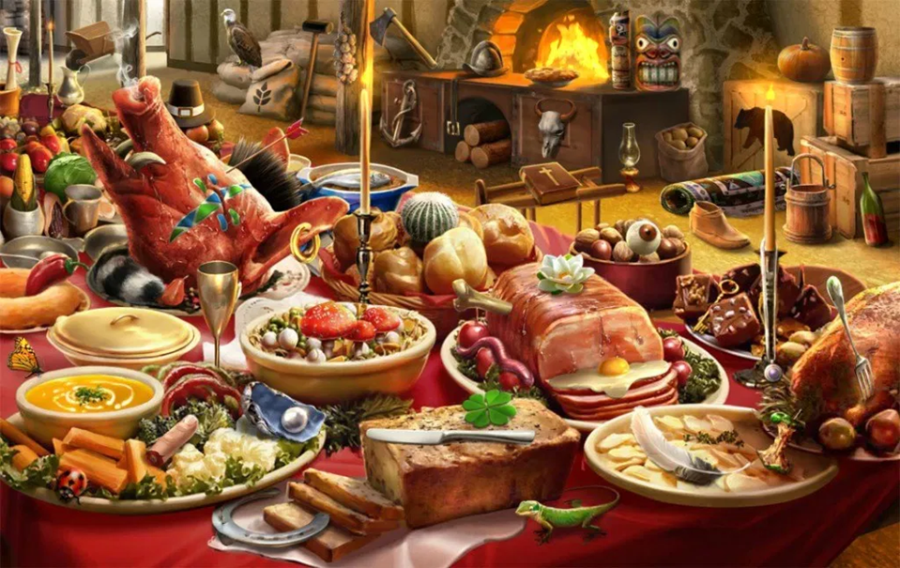
Как угощали на Руси.
На Руси гостям не только оказывалось огромное почтение. Их старались угостить всем самым лучшим, что только есть в доме. Выражение «Закатить пир горой» относится как раз к истинно русскому способу принимать гостей. Переступив порог дома, пришлые крестились на иконы в Красном углу и ждали особого сигнала от хозяйки. Приглашением к столу служило обычное действие хозяйки дома: женщина просто отправлялась к так называемому своему, «женскому» столу. После этого все рассаживались.
Угощение на Руси готовилось
богатое, разнообразное и
обильное. Например, на
княжеских пирах могло быть
до 500 перемен блюд. Хозяева
старались, чтобы столы чуть
ли не ломились под тяжестью
угощения. Это был еще один
способ показать гостю свое
почтение.

Slide 5
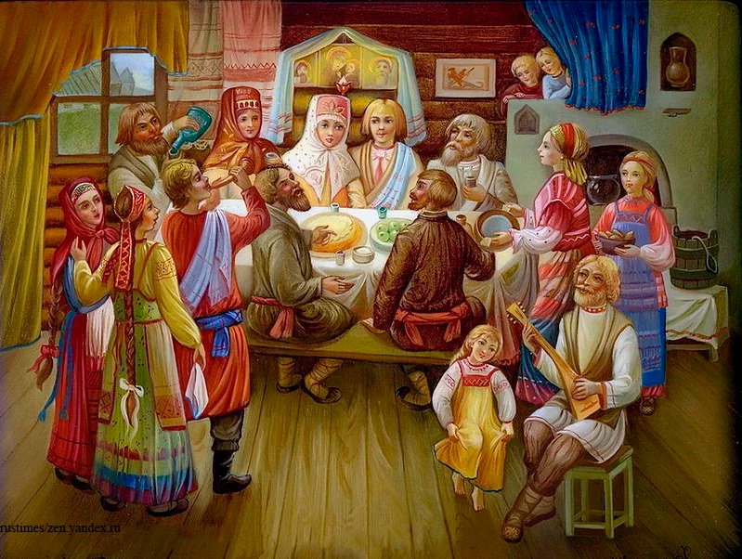
Подавали пироги с разной начинкой, мясные блюда и запеченную птицу («жаркое»). Затем следовала перемена блюд. Хозяйка угощала «ушным». Так назывались на Руси супы. После ушного следовал небольшой перерыв. Гости отдыхали от обильной трапезы, общались, обменивались шутками-прибаутками. Затем следовал десерт: всевозможные сладости, выпечка, мед и пр. Во время таких пиров много шутили, пели и плясали. Радушный и зажиточный хозяин в знак особого уважения мог даже одарить почтенного гостя шубой или какой-то другой ценной вещью. Уезжая домой гостей в дорогу наделяли узелками с лакомствами: пряниками,
орехами, сладкими пирогами.
Не принять угощение значило
не только обидеть хозяев, но и
прогневить Бога.
«Хлеб-соль - дар Божий» -
говорили на Руси.
Как можно не принять хлеба!
Это считалось, чуть ли не
грехом.

